Slide 1

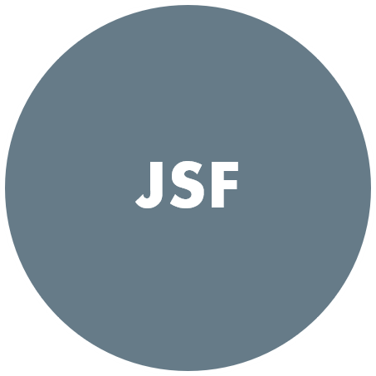


Java Webtechnologien
René Deicker

Slide 2
Ansätze der Java Webtechnologien
Komponentenbasiert
Aktionsbasiert
schwergewichtig
JSF, ASP.NET
Komponenten
Serverseitig
Framework übernimmt HTTP Kommunikation und UI
Unflexibel
Leichtgewichtig
JavaEE MVC, ASP.NET MVC
UI durch Webtechnologien
Hohe Flexibilität
Mehr Aufwand

Slide 3


Java Server Faces
Beispiel

Slide 4
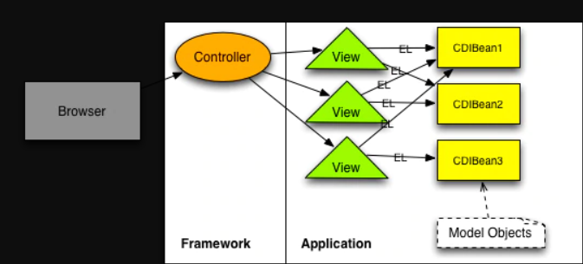
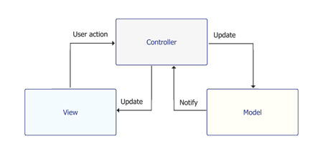
Model-View-Controller
MVC
https://splendit.at/2015/07/16/mvc-pattern-und-die-umsetzung-in-verschiedenen-frameworks/
https://www.oracle.com/technical-resources/articles/java/mvc.html

Slide 5
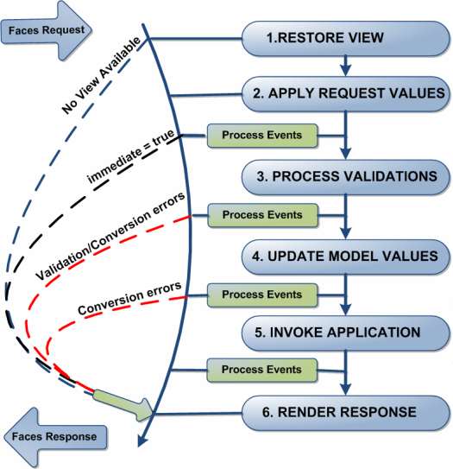
Lebenszyklus
https://bansihaudakari.wordpress.com/frameworks/jsf/jsf-lifecycle/

Slide 6
Quarkus
Qute
Engine für Quarkus
Experimenteller Modus
Wenig Informationen im Internet

Slide 7
Schlusswort
JSF / Qute

Slide 8

Danke für Ihre Aufmerksamkeit
René Deicker

Slide 9

Quellen
https://rieckpil.de/category/java-ee/jsf/
https://blogs.oracle.com/theaquarium/why-another-mvc-framework-in-java-ee-8
https://www.oracle.com/technical-resources/articles/java/mvc.html
https://splendit.at/2015/07/16/mvc-pattern-und-die-umsetzung-in-verschiedenen-frameworks/
https://docs.oracle.com/javaee/7/tutorial/jsf-intro006.htm#BNAQS
https://www.javatpoint.com/jsf-managed-beans
https://www.youtube.com/watch?v=U0YZiO1nKFs&list=PLCaS22Sjc8YRf7CsYx-9grOagq6TokClp
https://www.udemy.com/course/jsf-tutorial/
https://rieckpil.de/howto-create-nice-looking-jsf-2-3-applications-with-primefaces-7-0/
https://rieckpil.de/common-enterprise-use-cases/
http://edufs.edu.htl-leonding.ac.at/~t.stuetz/download/nvs/presentations/10.JSF.Primefaces.pdf
https://bansihaudakari.wordpress.com/frameworks/jsf/jsf-lifecycle/
https://jaxenter.de/mvc-web-framework-java-enterprise-72358
https://www.ntu.edu.sg/home/ehchua/programming/java/JSPByExample.html
https://www.heise.de/ix/artikel/Quattro-Stagioni-505830.html
https://www.javabullets.com/is-jsf-still-relevant/
René Deicker

